Slide 1
MÔN CƠ SỞ DỮ LIỆU NÂNG CAO
Đề tài 45
QUẢN LÝ BÁN HÀNG Ở MỘT SIÊU THỊ
Họ tên sinh viên: Trần Thị Thanh Thảo
Mã số sinh viên: 1250080179
Lớp : 12_ĐH_CNTT4
Niên khóa 2023 – 2027
Giảng viên hướng dẫn: Phạm Trọng Huynh

Slide 2
Mục tiêu hệ thống
Nghiệp vụ: Tự động hóa quy trình bán hàng và kiểm soát chính xác lượng tồn kho theo thời gian thực
Bảo mật: Thiết lập cơ chế phân quyền đa lớp (Ứng dụng & CSDL) để chống gian lận, ngăn chặn nhân viên tự ý sửa/ xóa dữ liệu doanh thu.
Phạm vi quản lý dữ liệu:
Hệ thống quản lý 10 bảng dữ liệu chính, được chia thành 3 nhóm nghiệp vụ
Nhóm con người: Quản lý Nhân viên và Tài khoản phân quyền.
Nhóm hàng hóa: Được tổ chức theo mô hình phân cấp từ Ngành hàng -> Loại hàng -> Mặt hàng, kết hợp quản lý Lô hàng và Nhà cung cấp.
Nhóm giao dịch: Quản lý Hóa đơn bán hàng, Chi tiết hóa đơn và Chương trình khuyến mãi.

Slide 3

NỘI DUNG TRÌNH BÀY
1. CẤU TRÚC HỆ THỐNG
4. MÔ HÌNH ERD
5. MÔ HÌNH QUAN HỆ
6. CẬP NHẬT TỒN KHO (TRIGGER)
7. THỦ TỤC THÊM ĐƠN HÀNG (PROCEDURE)
8. TRUY VẤN TRUY XUẤT DỮ LIỆU (VIEW)
9. KIỂM TRA TRẠNG THÁI TỒN KHO (FUNCTION)
2. PHÂN QUYỀN
3. MÔ TẢ RÀNG BUỘC NGHIỆP VỤ & TOÀN VẸN

Slide 4
1. CẤU TRÚC HỆ THỐNG
Hệ thống gồm 10 bảng dữ liệu chính: chia làm 3 nhóm
Nhóm nghiệp vụ: HOA_DON, CHITIETHOADON, LO_HANG, KHUYEN_MAI
Nhóm nhân sự: NHAN_VIEN, TAI_KHOAN
Nhóm danh mục: NGANH_HANG, LOAI_HANG, MAT_HANG, NHA_CUNG_CAP

Slide 5
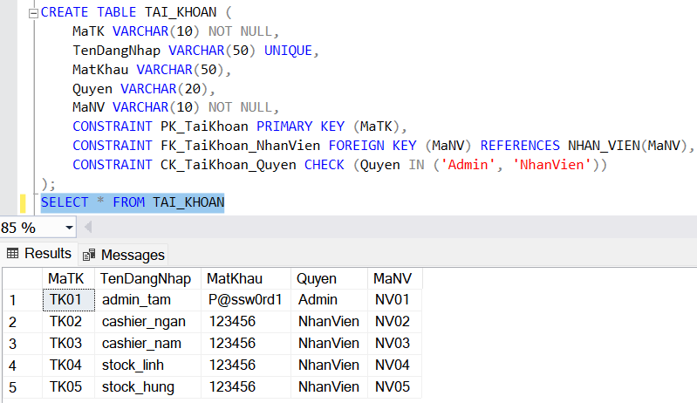
2. PHÂN QUYỀN (MỨC ỨNG DỤNG)
Cơ chế xác thực:
Dựa trên bảng TAI_KHOAN với cột Quyen quy định vai trò.
Sử dụng CHECK CONSTRAINT để ràng buộc chặt chẽ dữ liệu đầu vào.
Phân quyền:
Vai trò Quản lý (Admin)
Nắm toàn quyền hệ thống
Kiểm soát rủi ro: Xem báo cáo doanh thu, duyệt hủy hóa đơn.
Vai trò Nhân viên (NhanVien)
Tác nghiệp: Tra cứu thông tin, lập hóa đơn mới
Giới hạn: Tuyệt đối không sửa, xóa hóa đơn đã thanh toán.

Slide 6
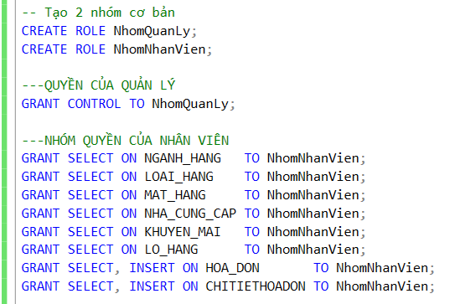
2. PHÂN QUYỀN (MỨC CƠ SỞ DỮ LIỆU)
Phân quyền:
Vai trò Quản lý (NhomQuanLy)
Cấp quyền CONTROL (toàn quyền kiểm soát DB)
Được phép: Truy cập và thao tác mọi dữ liệu (Select, Insert, Update, Delete) trên toàn hệ thống.
Vai trò Nhân viên (NhomNhanVien)
Quyền hạn: Giới hạn chặt chẽ theo nghiệp vụ bán hàng.
Quyền xem (SELECT): Chỉ tra cứu Danh mục hàng, Giá, Khuyến mãi, Tồn kho.
Quyền tác vụ (INSERT): Chỉ được phép lập Hóa đơn và Chi tiết hóa đơn mới.

Slide 7
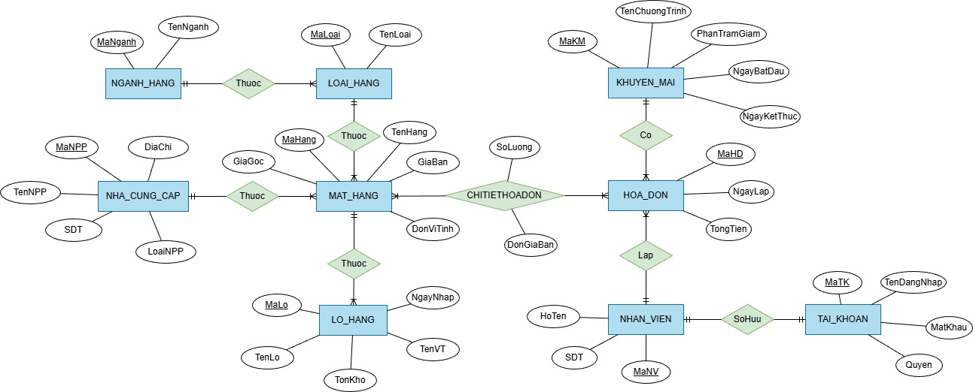
3. MÔ HÌNH ERD

Slide 8
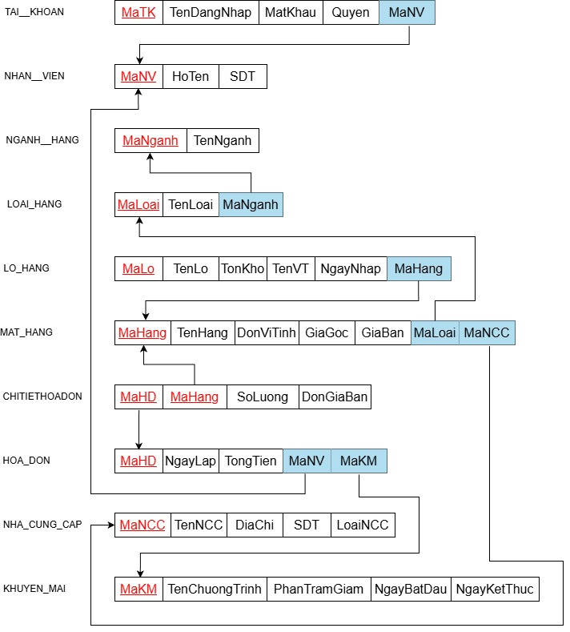
4. MÔ HÌNH QUAN HỆ

Slide 9
5. MÔ TẢ RÀNG BUỘC NGHIỆP VỤ & TOÀN VẸN
TAI_KHOAN
MaTK là duy nhất.
TenDangNhap là duy nhất (ngăn chặn trùng lập user).
Mỗi tài khoản thuộc về duy nhất 1 nhân viên.
Quyền hạn bắt buột phải là ‘Admin’ hoặc ‘NhanVien’
LO_HANG
MaLo là duy nhất.
TonKho mặc định là 0 khi vừa khởi tạo lô hàng.
Mỗi lô hàng nhập về thuộc duy nhất 1 mặt hàng.
HOA_DON
MaHD là duy nhất.
Mỗi hóa đơn được lập bởi duy nhất 1 nhân viên.
Mỗi hóa đơn có thể áp dụng tối đa 1 mã khuyến mãi (hoặc không).
MAT_HANG
MaHang là duy nhất.
Mỗi mặt hàng thuộc về duy nhất một loại hàng.
Mỗi mặt hàng được cung cấp bởi duy nhất một nhà cung cấp.
Có đơn giá nhập và đơn giá bán riêng biệt.
CHITIETHOADON
Cặp (MaHD, MaHang) là duy nhất.
Một hóa đơn có thể bao gồm nhiều mặt hàng.
Số lượng và đơn giá bán được lưu trữ chi tiết cho từng dòng hàng.

Slide 10
5. MÔ TẢ RÀNG BUỘC NGHIỆP VỤ & TOÀN VẸN
NGANH_HANG
MaNganh là duy nhất.
Dùng để phân loại nhóm hàng hóa lớn.
NHAN_VIEN
MaNV là duy nhất.
SDT là duy nhất (mỗi nhân viên có một số điện thoại riêng).
Là người trực tiếp thực hiện các nghiệp vụ bán hàng hoặc nhập kho.
NHA_CUNG_CAP
MaNCC là duy nhất.
SDT (Số điện thoại) là duy nhất, không trùng với nhà cung cấp khác.
Là đơn vị cung cấp hàng hóa đầu vào cho siêu thị.
LOAI_HANG
MaLoai là duy nhất.
Mỗi loại hàng thuộc về duy nhất 1 ngành hàng.
Dùng để chi tiết hóa các sản phẩm trong ngành hàng.
KHUYEN_MAI
MaKM là duy nhất.
Xác định thời gian bắt đầu và kết thúc hiệu lực của chương trình.
Mỗi chương trình có một mức phần trăm giảm giá cụ thể.

Slide 11
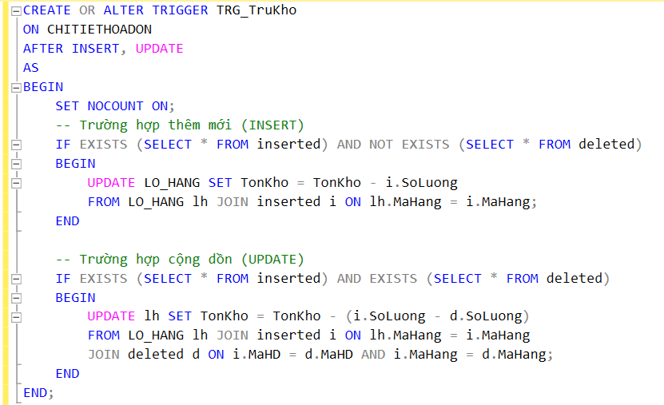
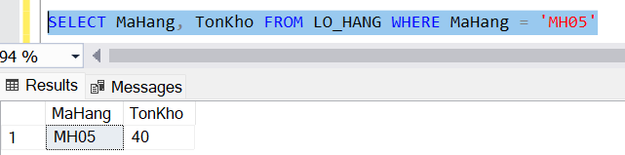
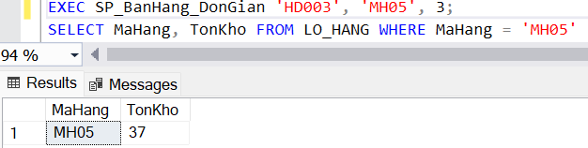
6. CẬP NHẬT TỒN KHO (TRIGGER)
Trước
Sau

Slide 12
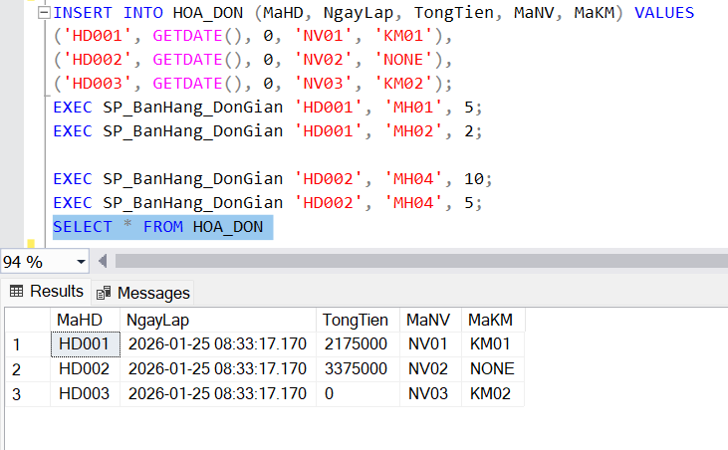
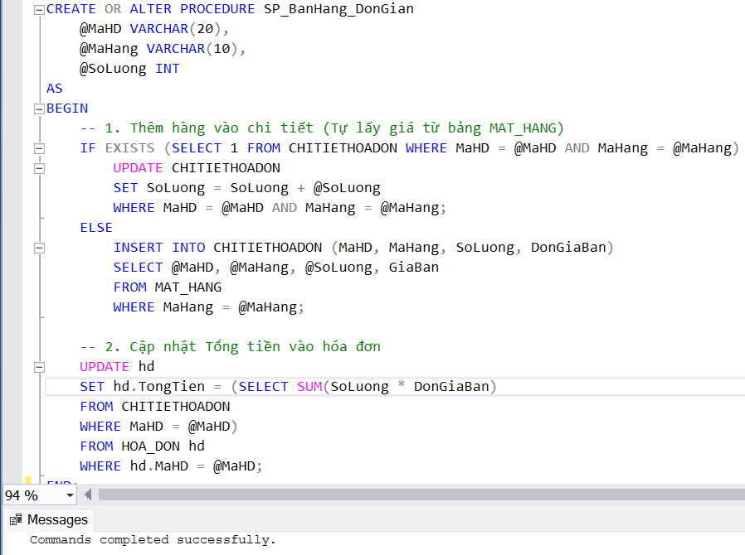
7. THỦ TỤC THÊM ĐƠN HÀNG
(PROCEDURE)

Slide 13
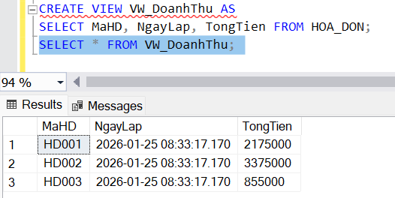
8. TRUY VẤN TRUY XUẤT DỮ LIỆU

Slide 14
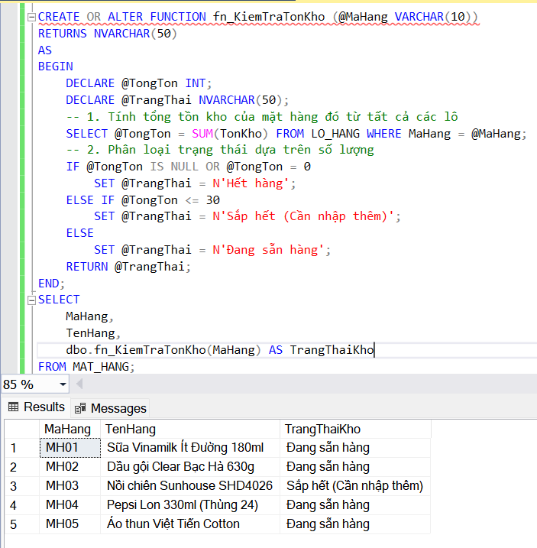
9. KIỂM TRA TRẠNG THÁI TỒN KHO (FUNCTION)

Slide 15
CẢM ƠN THẦY VÀ CÁC BẠN ĐÃ LẮNG NGHE!

